Slide 1

DIAGNÓSTICO DE LAS PRÁCTICAS DE DESARROLLO DE SOFTWARE UTILIZANDO UN GRUPO DE ÁREAS DE PROCESO DEL CMMI EN LOS PROYECTOS INSTITUCIONALES DE LA OFICINA EJECUTIVA DE DESARROLLO DE SISTEMAS DEL INEI
ROJAS MUNIVE, GABRIELA
SUAREZ GUTIERREZ, AUGUSTO
RAMIREZ GUZMÁN, CECILIA
DEL RIO ORTEGA, JOSE
AGUAYO LOPEZ, LUIS

Slide 2
OBJETO DE ESTUDIO

Slide 3
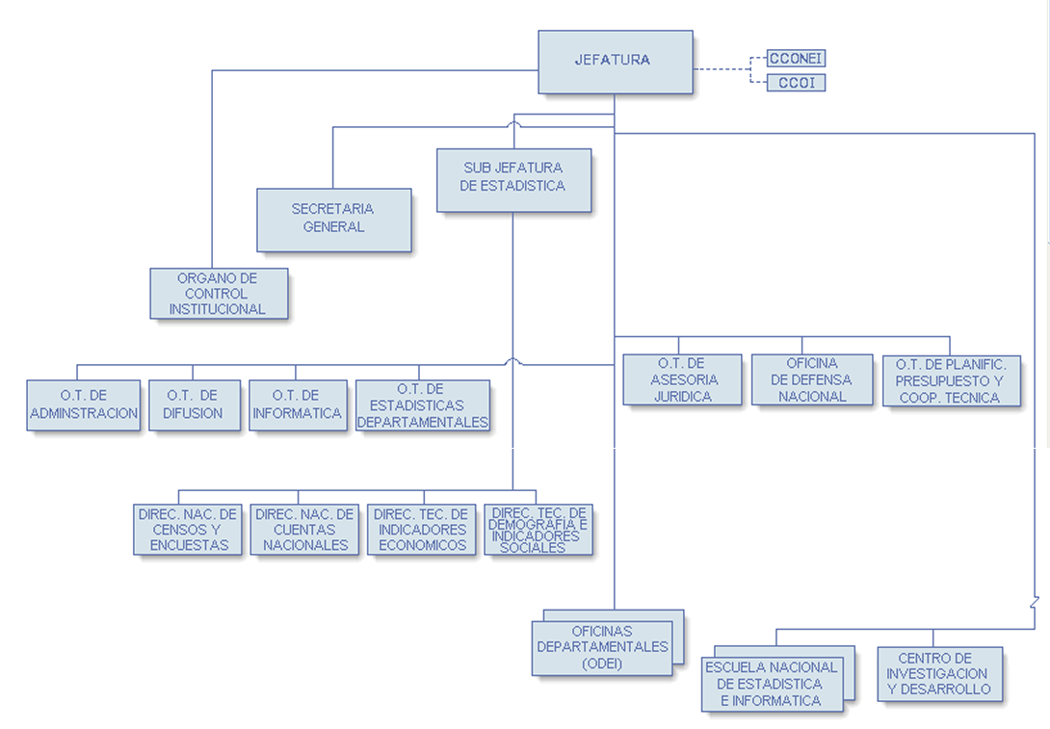
Organigrama Institucional
Notes:
3

Slide 4
ALCANCE DE LA EVALUACION

Slide 5
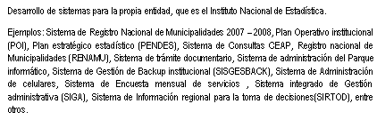
Proyecto Institucionales
Notes:
5

Slide 6
FACTIBILIDAD DEL CAMBIO

Slide 7
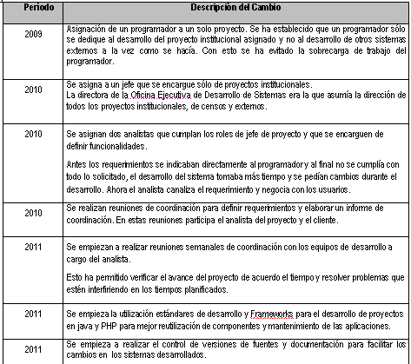
Cambios

Slide 8
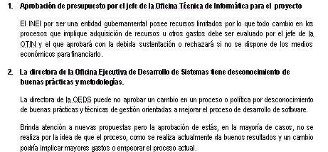
Focos de resistencia

Slide 9
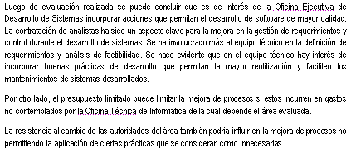
Aspectos que afectan la mejora de procesos

Slide 10
EVALUACION DE LA SITUACION ACTUAL

Slide 11
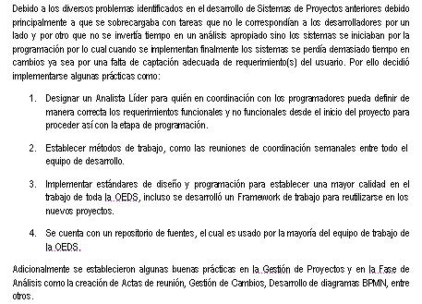
Situación actual

Slide 12
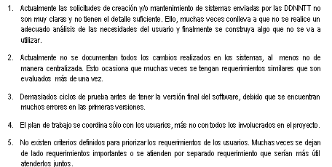
Problemas identificados

Slide 13
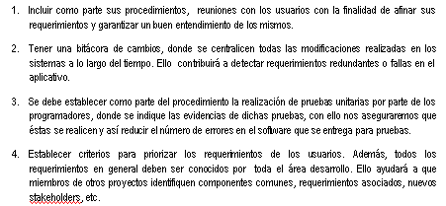
Oportunidades de mejora

Slide 14
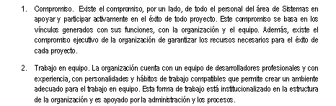
Factores de Clave
Notes:
14

Slide 15
EVALUACION DE CUMPLIMIENTO

Slide 16
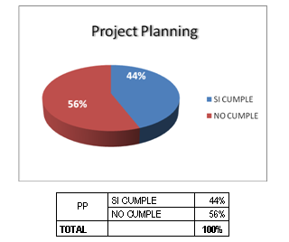
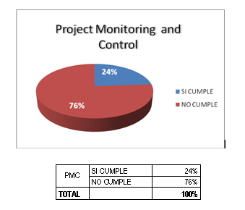
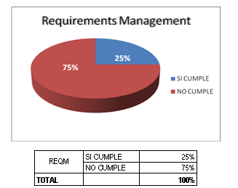
Evaluación por Areas de proceso

Slide 17
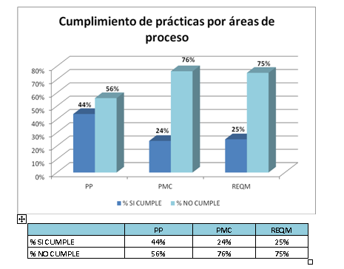
Cumplimiento por Areas de proceso

Slide 18
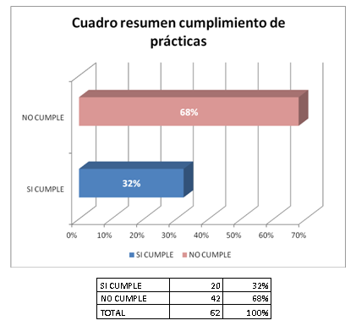
Cuadro resumen de Cumplimiento de práticas

Slide 19
MEJORA DE PROCESOS

Slide 20
Proceso: Planificar Proyectos Institucionales de Desarrollo de Software

Slide 21
Flujograma: Planificar Proyectos Institucionales de Desarrollo de Software

Slide 22
Matriz: Planificar Proyectos Institucionales de Desarrollo de Software

Slide 23
Indicadores: Planificar Proyectos Institucionales de Desarrollo de Software

Slide 24
Proceso: Controlar y Monitorear Proyectos Institucionales de Desarrollo de Software

Slide 25
Flujograma: Controlar y Monitorear Proyectos Institucionales de Desarrollo de Software

Slide 26
Matriz: Planificar Controlar y Monitorear Proyectos Institucionales de Desarrollo de Software

Slide 27
Indicadores: Controlar y Monitorear Proyectos Institucionales de Desarrollo de Software

Slide 28
Conclusiones
xxxx

Slide 29
DIAGNÓSTICO DE LAS PRÁCTICAS DE DESARROLLO DE SOFTWARE UTILIZANDO UN GRUPO DE ÁREAS DE PROCESO DEL CMMI EN LOS PROYECTOS INSTITUCIONALES DE LA OFICINA EJECUTIVA DE DESARROLLO DE SISTEMAS DEL INEI
ROJAS MUNIVE, GABRIELA
SUAREZ GUTIERREZ, AUGUSTO
RAMIREZ GUZMÁN, CECILIA
DEL RIO ORTEGA, JOSE
AGUAYO LOPEZ, LUIS
GRACIAS!

